Slide 1




BÀI 4
MỘT SỐ CHỨC NĂNG CỦA HỆ ĐIỀU HÀNH

Slide 2


MỞ ĐẦU
Hệ điều hành là một loại phần mềm đặc biệt. Tên gọi đó gợi cho em điều gì về chức năng của loại phần mềm này?

Slide 3
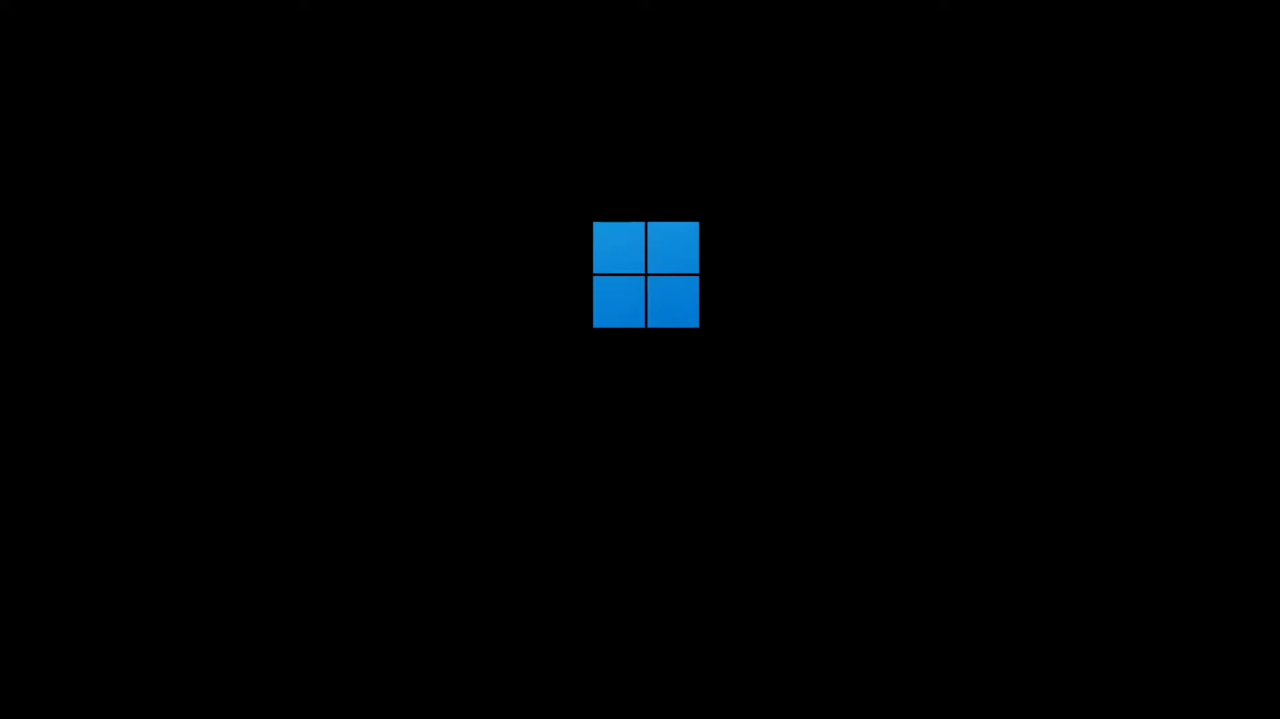
HOẠT ĐỘNG 1
Quan sát máy tính từ khi bật đến khi tắt máy, em có nhận xét gì?

Slide 4

KHÁM PHÁ
HỆ ĐIỀU HÀNH KHỞI ĐỘNG VÀ KIỂM SOÁT MỌI HOẠT ĐỘNG CỦA MÁY TÍNH
1
- Khi bật máy tính, phải chờ một khoảng thời gian ngắn máy tính mới sẵn sàng làm việc. Hệ điều hành sẽ kiểm tra các thành phần của hệ thống, đảm bảo chúng sẵn sàng hoạt động.

Slide 5

Quá trình khởi động máy tính

Slide 6
KHÁM PHÁ
HỆ ĐIỀU HÀNH KHỞI ĐỘNG VÀ KIỂM SOÁT MỌI HOẠT ĐỘNG CỦA MÁY TÍNH
1
- Khi tắt máy, phải chờ một khoảng thời gian ngắn máy tính mới ngừng hẳn hoạt động.
- Có nhiều hệ điều hành khác nhau cho máy tính và các thiết bị số: Windows, MaxOS, Linux, …, Android, iOS,…

Slide 7

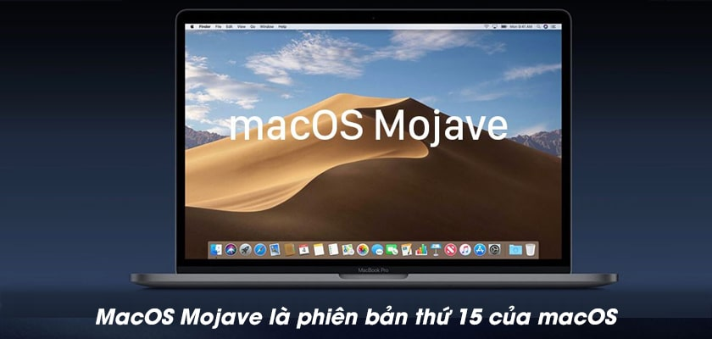


Slide 8
GHI NHỚ
- Hệ điều hành tự động chạy sau khi bật máy tính, khởi động máy tính để sẵn sàng bắt đầu làm việc; kiểm soát mọi hoạt động giao tiếp giữa người dùng và máy tính; thu dọn dữ liệu, kết thúc các chương trình và tắt máy khi nhận lệnh

Slide 9
HOẠT ĐỘNG 2
Em hãy kể tên một số biểu tượng thường thấy trên màn hình nền máy tính và cho biết đó có phải là phần mềm ứng dụng không?

Slide 10
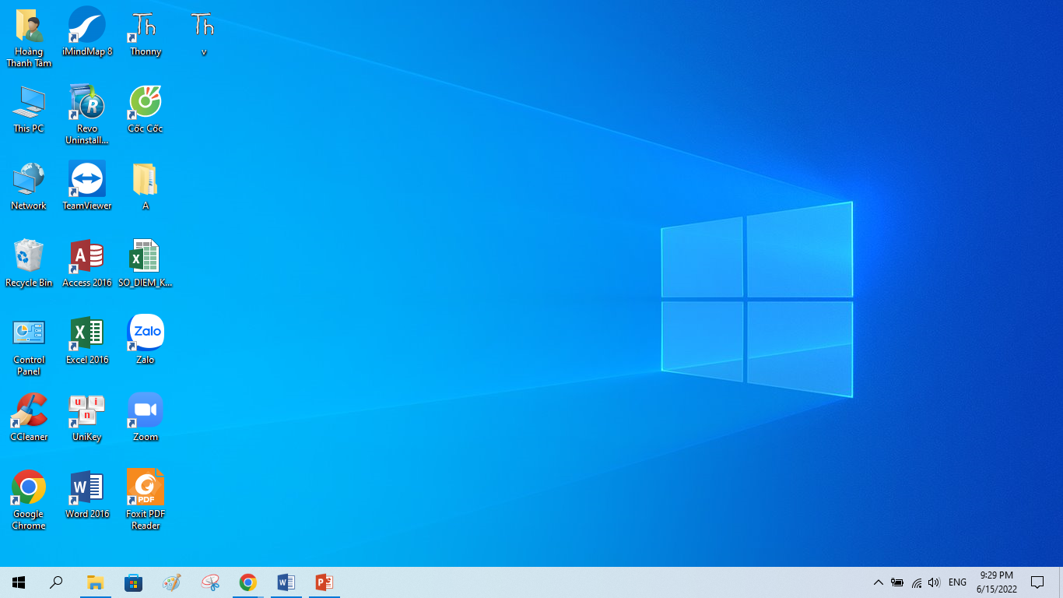

Slide 11
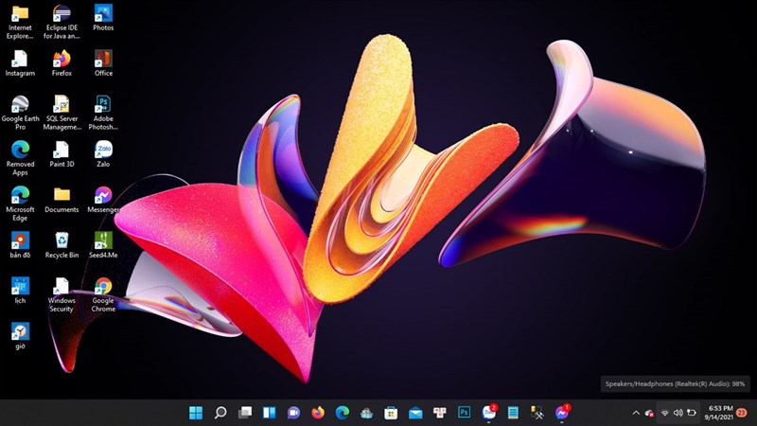

Slide 12
KHÁM PHÁ
2
HỆ ĐIỀU HÀNH QUẢN LÍ NGƯỜI DÙNG MÁY TÍNH
- Hệ điều hành quản lí mỗi người dùng bằng một tài khoản máy tính. Tài khoản máy tính bao gồm tên người dùng và mật khẩu tương ứng.

Slide 13
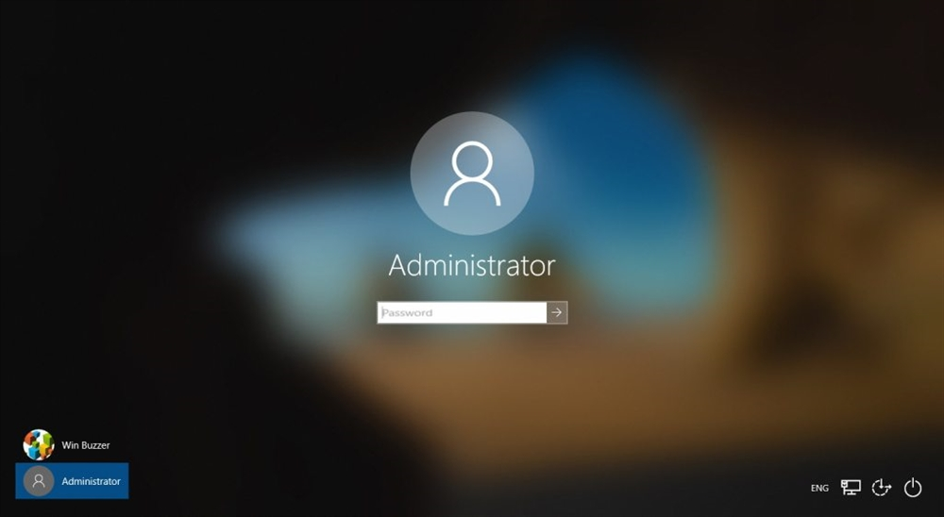

Slide 14
KHÁM PHÁ
HỆ ĐIỀU HÀNH QUẢN LÍ CÁC PHẦN MỀM ỨNG DỤNG
VÀ CÁC TỆP DỮ LIỆU
3
- Toàn bộ các phần mềm ứng dụng có trong máy tính sẽ hiển thị trong nút Start
- Mở cửa sổ của trình quản lí hệ thống trên thanh Taskbar có biểu tượng File Explorer

Slide 15
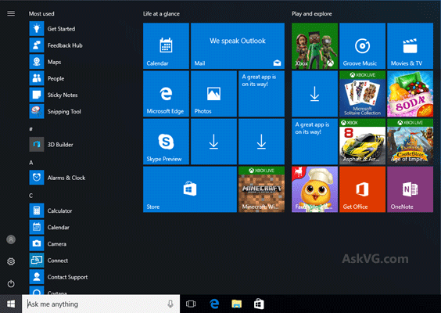
Danh sách phần mềm ứng dụng
Start
Thanh nhiệm vụ Taskbar
Task View
File Explorer
Hình 1. Minh họa một số chức năng của hệ điều hành Windows 10

Slide 16
HOẠT ĐỘNG 3
Em có biết hệ điều hành hỗ trợ an toàn dữ liệu bằng cách nào không?
Em có biết hệ điều hành hỗ trợ an toàn dữ liệu bằng cách nào không?

Slide 17
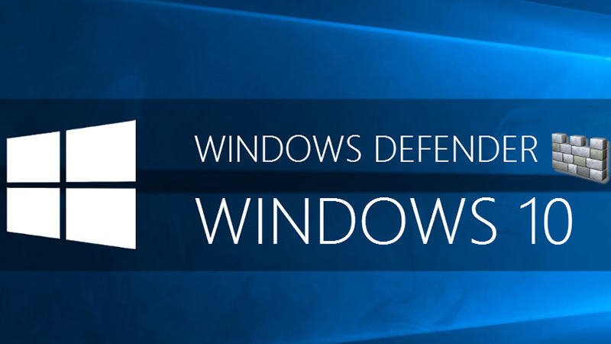
KHÁM PHÁ
4
HỆ ĐIỀU HÀNH HỖ TRỢ AN TOÀN DỮ LIỆU
a) Phòng chống virus
- Các hệ điều hành nói chung đều có hỗ trợ phòng chống virus. Ví dụ: Windows 10 có trung tâm an ninh Windows Defender với tính năng phòng chống virus (Antivirus)
- Cài thêm phần mềm phòng chống virus như: Avast Free Antivirus, …

Slide 18

b) Sao lưu dự phòng
- Hệ điều hành cho phép thiết lập một chiến lược sao lưu dự phòng định kì thường xuyên và thực hiện khôi phục lại khi có sự cố

Slide 19
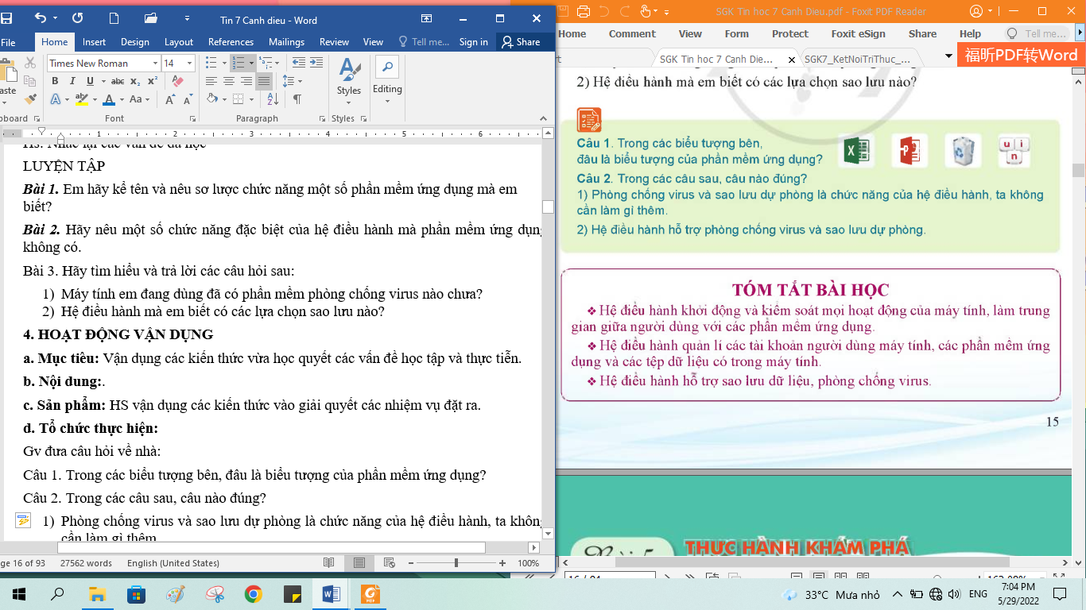

Slide 20

LUYỆN TẬP
Bài 1. Em hãy kể tên và nêu sơ lược chức năng một số phần mềm ứng dụng mà em biết?
Bài 2. Hãy nêu một số chức năng đặc biệt của hệ điều hành mà phần mềm ứng dụng không có.

Slide 21
LUYỆN TẬP
Bài 3. Hãy tìm hiểu và trả lời các câu hỏi sau:
a) Máy tính em đang dùng đã có phần mềm phòng chống virus nào chưa?
b) Hệ điều hành mà em biết có các lựa chọn sao lưu nào?

Slide 22

VẬN DỤNG
Câu 1. Trong các biểu tượng bên, đâu là biểu tượng của phần mềm ứng dụng?

Slide 23
VẬN DỤNG
Câu 2. Trong các câu sau, câu nào đúng?
Phòng chống virus và sao lưu dự phòng là chức năng của hệ điều hành, ta không cần làm gì thêm.
Hệ điều hành hỗ trợ phòng chống virus và sao lưu dự phòng

